Slide 1
Разработка детектора заряженных частиц на основе МКП с CsI-фотокатодом
Докладчик: Петрухин Кирилл
ИЯФ СО РАН 2022

Slide 2
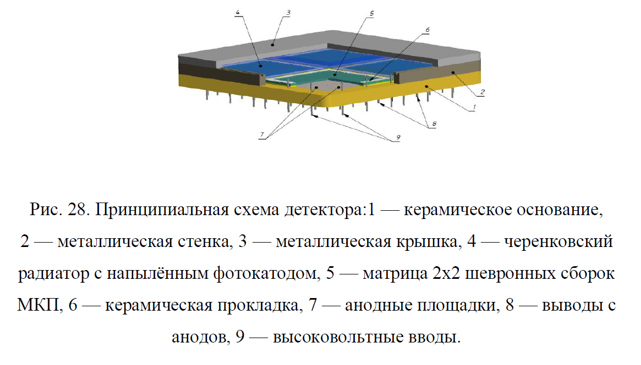
Введение
Работа посвящена созданию пикосекундного детектора заряженных частиц на основе микроканальных пластин (МКП).
Целевое разрешение ~15 пс, что позволит
  Идентификация частиц с помощью TOF
  Разделение по времени вершин событий в адронных коллайдерах с высокой светимостью
План разработки детектора:
  Отработка технологий, необходимых для создания детектора
  Создание упрощенного прототипа с временным разрешением ~15пс
  Создание полноценного детектора
Концепт детектора:
1 — керамическое основание(10х10см),
2 — металлическая стенка,
3 — металлическая крышка,
4 — черенковский радиатор с напылённым фотокатодом(4шт.),
5 — матрица 2x2 шевронных сборок МКП,
6 — керамическая прокладка,
7 — анодные площадки,
8 — выводы с анодов,
9 — высоковольтные вводы.
Notes:
Работа посвящена созданию прототипа пикосекундного детектора заряженных частиц на основе микроканальных пластин (МКП).
В финальной конструкции детектор должен будет обладать временным разрешением примерно 15 пс, что позволяет более точно проводить временные измерения во времяпролетных системах, например, Супер Чарм – Тау Фабрики.
Высокое временное разрешение позволяет лучше разделять по времени частицы, относящиеся к различным вершинам, в экспериментах на БАКе с высокой светимостью.
Был создан концепт детектора заряженных частиц с использованием МКП, представляющий собой металлический корпус на керамическом основании, содержащий: 4 магний-фторовых радиатора с напыленными цезий-йод фотокатодами, шевронные блоки МКП, тоже 4шт, и сегментированный анод.
План разработки включает:
1-Отработку всех необходимых технологий (напыление фотокатода, сборка корпуса в вакууме)(сейчас мы находимся именно на этом этапе)
2-Создание упрощенного прототипа с временным разрешением ~10пс, но меньшей чувствительной площадью
3-Создание полноценного детектора - увеличение рабочих площадей

Slide 3
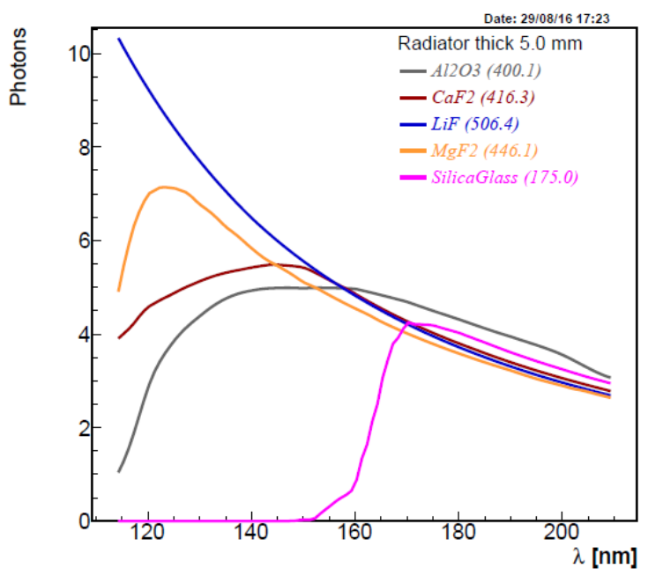
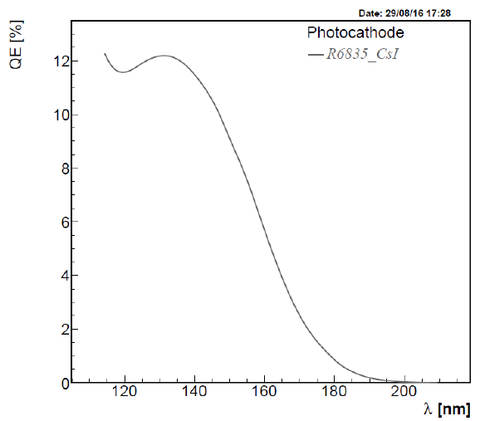
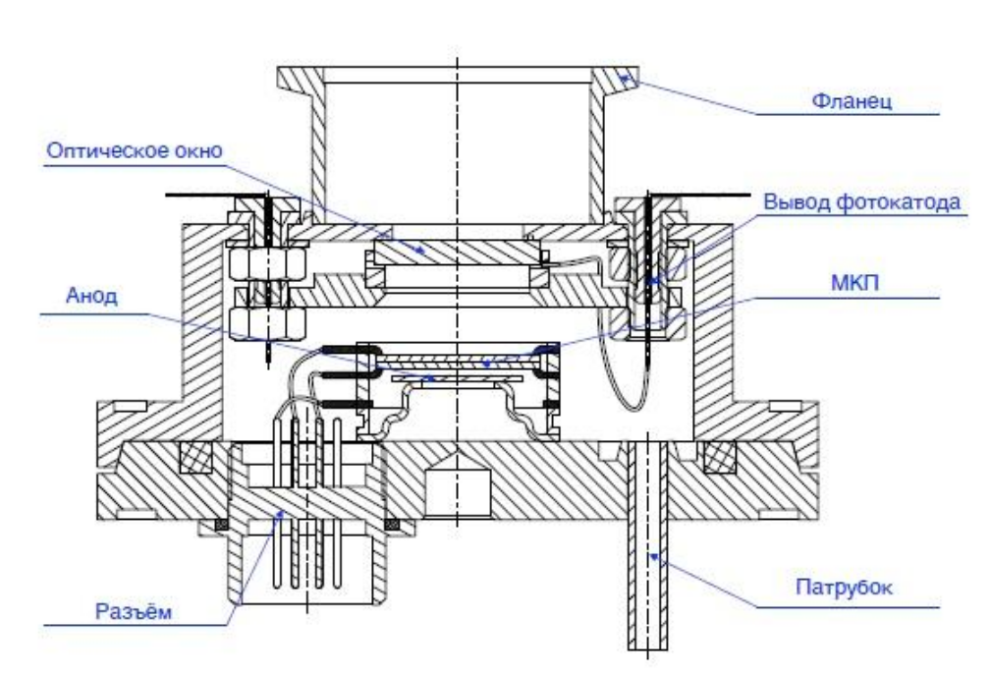
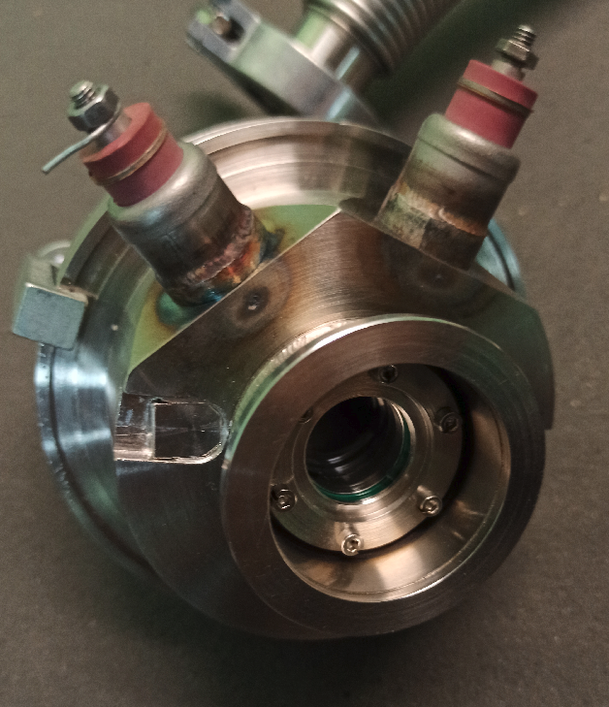
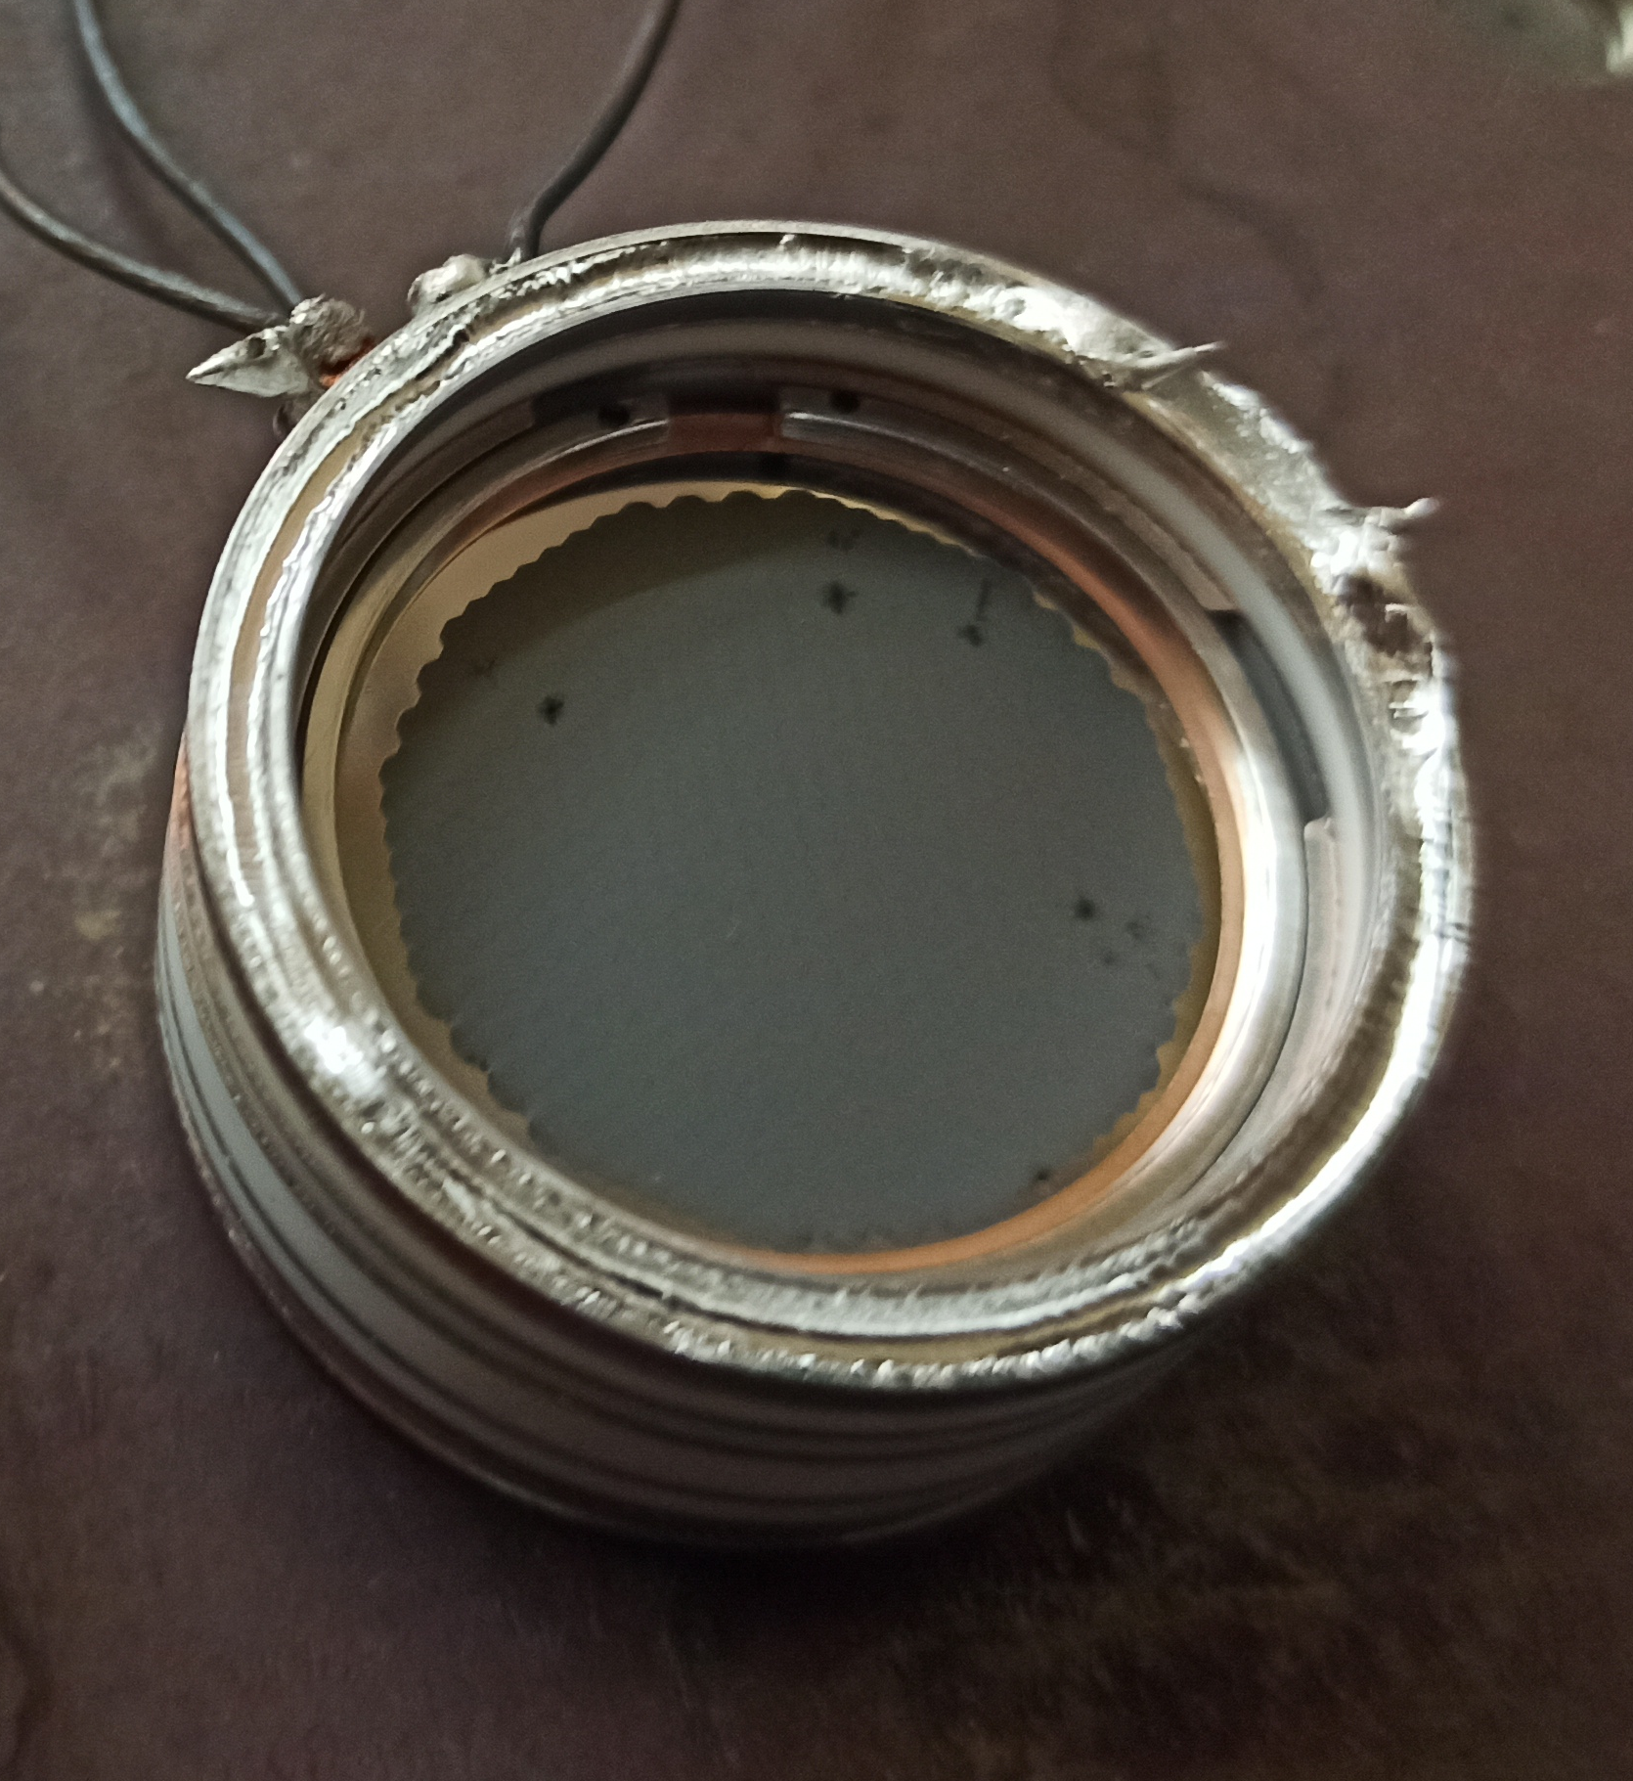
Принцип работы и конструкция прототипа детектора
Черенковский радиатор
Результаты расчетов
Полупрозрачный CsI фотокатод (HAMAMATSU R6835 )
ph.e
e
Заряженная частица
Анод
Фотокатод (полупрозрачный)
Шевронный блок МКП
Notes:
Принцип работы детектора заключается в следующем: частица проходит через черенковский радиатор. в котором образуется черенковское излучение. Излучение выбивает из фотокатода фотоэлектроны, которые лавинно умножаются в шевронном блоке МКП, а затем попадают на анод.
Материал радиатора подбирался исходя из моделирования числа черенковских фотонов. Наилучший вариант - литий-фтор, но у него есть один недостаток - он способен собирать влагу из воздуха и терять прозрачность. Выбор пал магний-фтор, как на второй по эффективности материал.
Спектральная чувствительность фотокатода должна пересекаться с максимумом черенковских фотонов, так же фотокатод должен быть достаточно стойким к внешним воздействиям, таким как обратная ионная связь и нахождение на воздухе, или в плохом вакууме. Цезий-йод фотокатод удовлетворяет данным требованиям, с поправкой на то,что при длительном нахождении в атмосфере он набирает влагу, теряя чувствительность. Допустимое время нахождения на воздухе - 5-10 минут.
Корпус прототипа для отрабатывания технологии изготовления состоит из двух частей:
Верхняя включает фланец, для подключения к монохроматору, оптическое окно-радиатор с напыленным фотокатодом, а также выводы для подачи напряжения на фотокатод
Нижняя часть включает блок МКП с анодом, разъем для подачи напряжения на МКП и снятия сигнала, а так же патрубок для откачки.

Slide 4
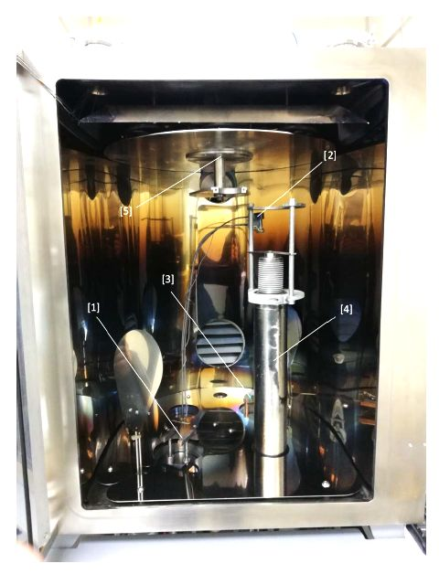

Установка для напыления полупрозрачных фотокатодов (вакуумная камера)
5
2
4
3
1
Управление осуществляется с помощью ПК
Notes:
Установка для напыления полупрозрачного фотокатода представляет собой вакуумную камеру. включающую в себя:
Резистивные испарители хрома и цезий-йода с переборками для резкой отсечки потока вещества, кварцевый резонатор для контроля толщины напыления, Штатив - держатель нижней части прототипа с вертикальной подвижностью, вращающийся держатель верхней части прототипа.
Помимо кварцевого резонатора применяется контроль толщины хромового напыления по сопротивлению.
После того, как фотокатод напылен, верхняя часть прототипа заводится в стопор над нижней и нижняя поджимается штативом.

Slide 5
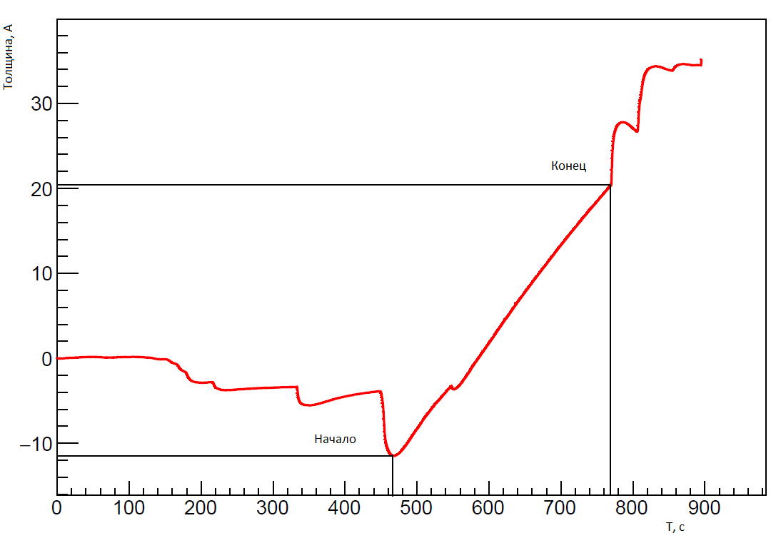
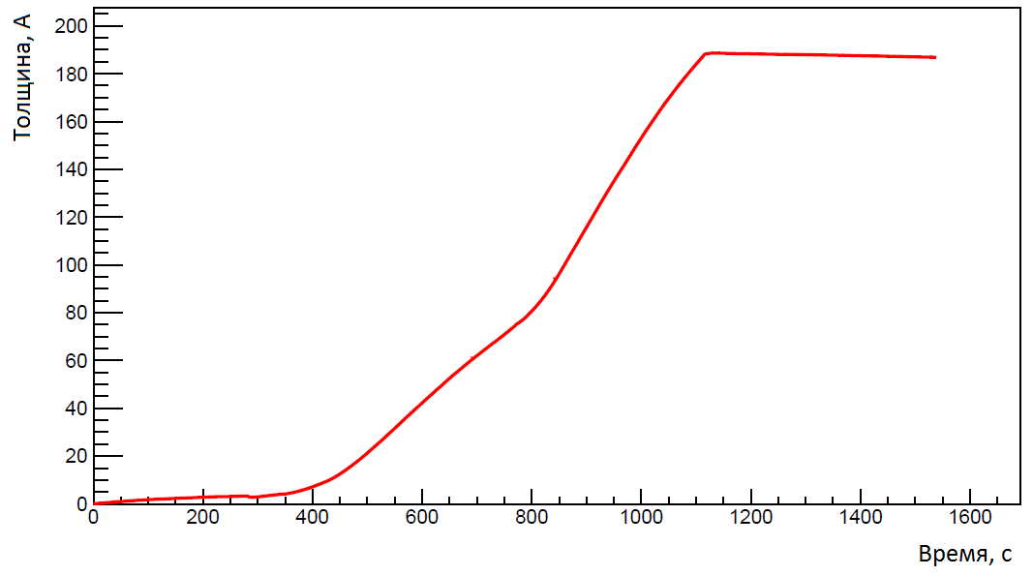
Процедура изготовления
Прогрев камеры до 100℃
Напыление Cr
Охлаждение до 40-60℃
Напыление CsI
Выдержка при 60℃ в течении 6÷8 ч
Перемещение нижней части прототипа с МКП в камеру
Прогрев до 100℃
Сборка прототипа
Полный процесс изготовления фотокатода занимает 2 дня
Cr
CsI
Notes:
Процедура напыления фотокатода состоит из следующих шагов: прогрев радиатора до 100 градусов. чтобы удалить влагу; напыление проводящей подложки из хрома; доведение температуры до оптимальных значений для напыления цезий-йода - 40-60 градусов; напыление цезий-йода; прогрев фотокатода при температуре 60 градусов в течении 6-8 часов; сборка, после которой прототип отправляется на стенд для измерения квантовой эффективности.

Slide 6

Стенд для измерения квантовой эффективности
[1]
[4]
[3]
N
[8]
[2]
7$$∗{10}^{−6}$$mbar
Эталонный ФД: HAMAMATSU S8552
[6]
Pd signal
30 V
[7]
[5]
0,541 pA
Pc signal
ε1 - искомая квантовая эффективность,
I1 – ток прототипа,
I2 – ток эталонного фотодиода
ε2 – известная квантовая эффективность эталонного фотодиода.
1 – прототип , 2 - эталонный фотодиод, 3 - монохроматор (McPherson M302), 4 – насос для откачки воздуха, 5 – источник питания прототипа, 6 – пикоамперметр, 7 – дейтериевая лампа, 8 – баллон с азотом.
Notes:
Стенд для измерения квантовой эффективности включает:источник излучения - дейтериевую лампу, монохроматор для выделения определенной длины волны, эталонный фотодиод с известной квантовой эффективностью, пикоамперметр и насос для откачки.
Монохроматор заполняется достаточно инертным газом - азотом, для предотвращения быстрого повреждения оптических поверхностей.
Квантовая эффективность определяется с помощью эталонного фотодиода путем нахождения отношения токов прототипа и фотодиода и домножением на эффективность фотодиода. Входные потоки излучения от дейтериевой лампы уравниваются коллиматорами.

Slide 7
Параметры изготовленных прототипов
 | D3 | D5
Материал радиатора | MgF₂ | LiF
Толщина радиатора | 3 мм | 3 мм
Cr | 3 нм | 3 нм
CsI | 22 нм | 21 нм
Длительность выдержки при 60℃ | 7 ч | 7 ч
Макс.КЭ | 9.2%(140 нм) | 7.4%(135 нм)
Notes:
В ходе отработки технологии было изготовлено несколько прототипов. Измерения квантовой эффективности до D1 можно использовать строго как оценку увеличения или уменьшения значения относительно предыдущего или последующего, так как было повреждено дифракционное зеркало.
Первые прототипы были очень ненадежны, но последние 3 обладали достаточно высокой стабильностью.
Было установлено что, при включении прототипа в усилительном режиме, происходит резкое падение квантовой эффективности.
В последних двух использовался медный анод вместо блока МКП. В D1 он был заменен на блок МКП позднее. Также в D1 Использовался корпус с вварными выводами фотокатода, что улучшило герметичность.
Данный прототип продемонстрировал самую высокую, как эффективность, так и стойкость.

Slide 8
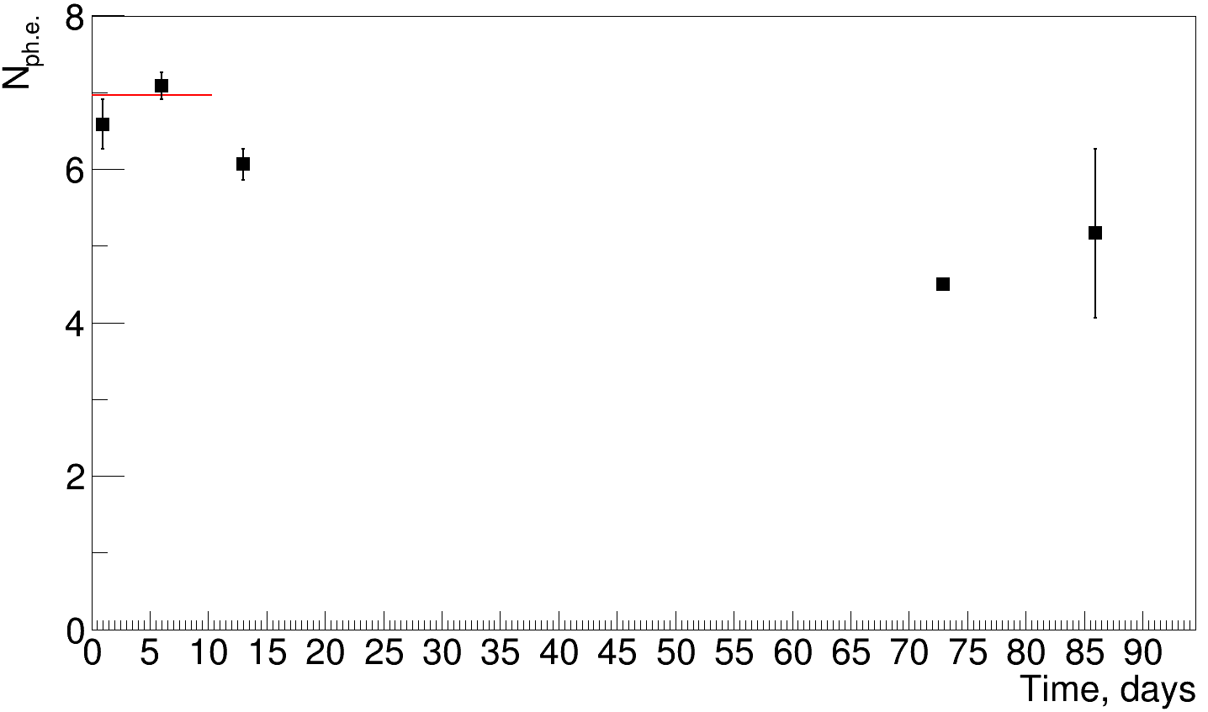
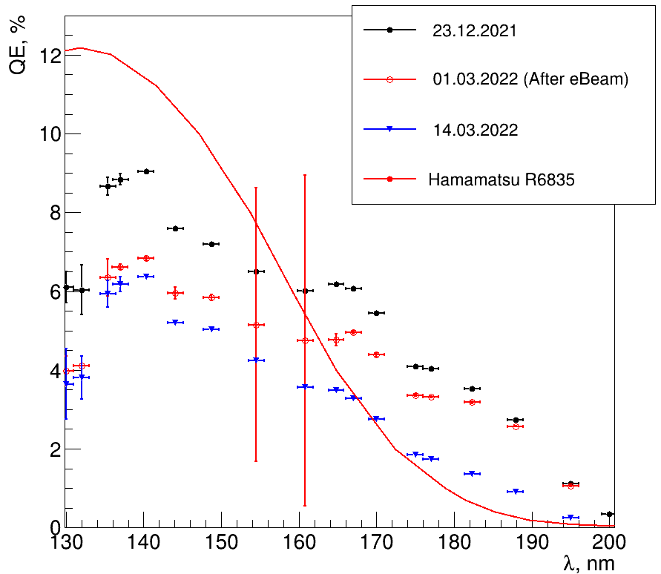
Квантовая эффективность
$$Nph.e.=$$$$CE*\int_{λ1}^{λ2}{Nph.(λ)QE(λ)}$$d$$λ$$
CE = 0.58 - коэффициент сбора МКП
D3
Без откачки (Р ≈ 0.1 - 10 мБар)
Испытания на выведенном пучке электронов

Slide 9
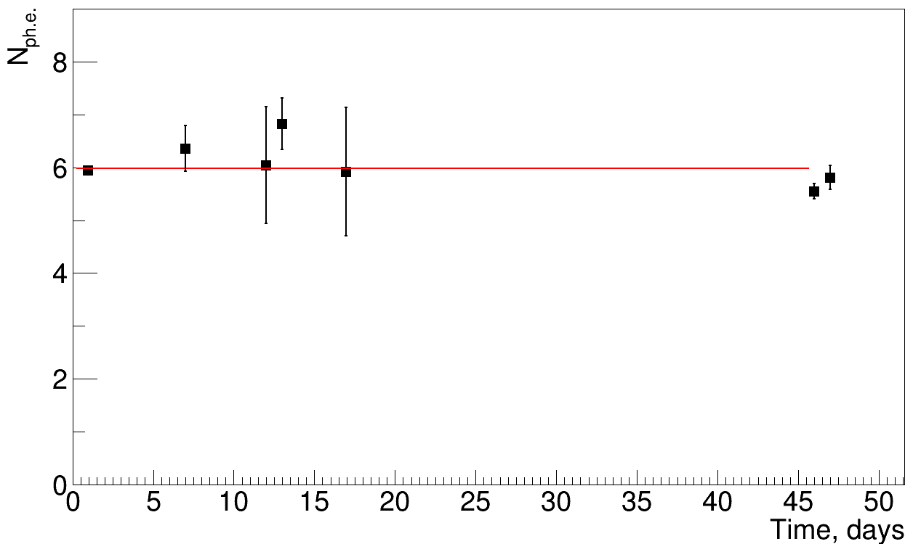
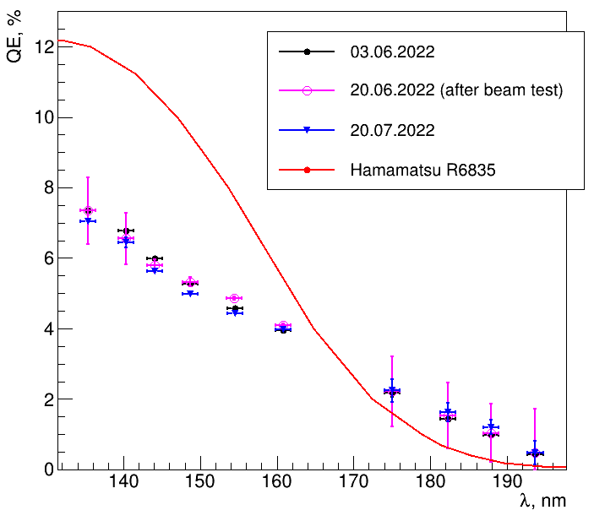
Квантовая эффективность
$$Nph.e.=$$$$CE*\int_{λ1}^{λ2}{Nph.(λ)QE(λ)}$$d$$λ$$
CE = 0.58 - коэффициент сбора МКП
D5
Без откачки (Р ≈ 0.1 - 10 мБар)
Испытания на выведенном пучке электронов
Notes:
Как видно из графика, прототип D1 не продемонстрировал падения квантовой эффективности в течении продолжительного времени, даже при том, что оставался без откачки в течении месяца, при плохом вакууме. Падение произошло только при подаче напряжения на МКП и фотокатод. Засветки при этом не было. Падение при испытания х на выведенном пучке, значительно более долгих, значительно меньше.

Slide 10
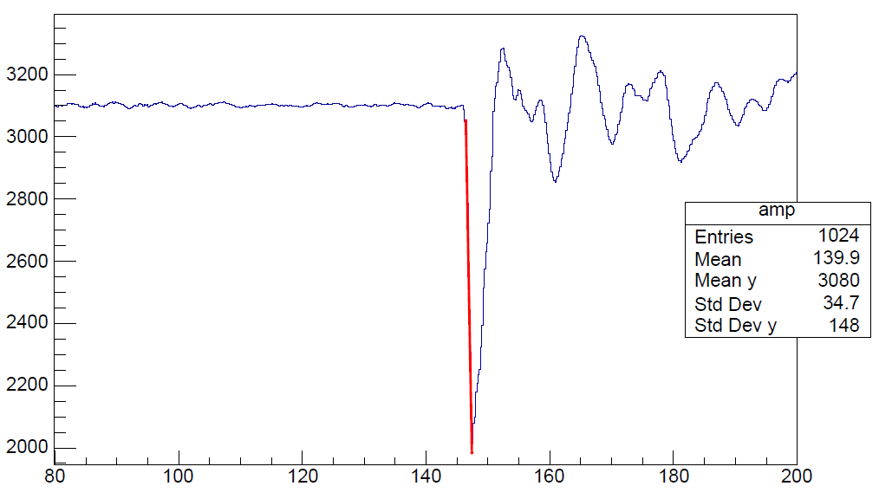
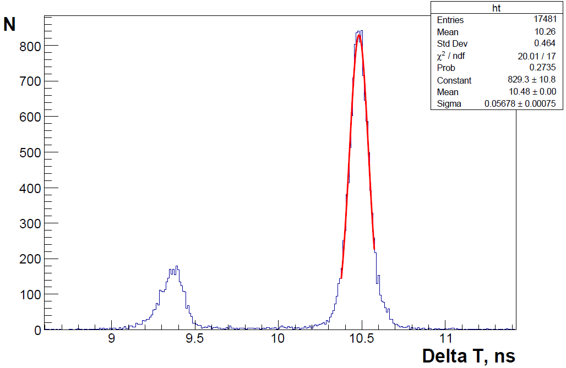
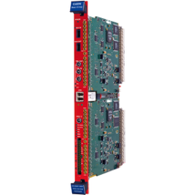
Испытания на выведенном пучке ускорителя ВЭПП -4М
Триггер МКП 1:U=3500V
Триггер МКП 2:U=3200V
0.5A
2
1
A
Tsig
2,5 GeV
Схема совпадений, синхронизация с GEM
Осциллограмма т, нс
Прототип
ФК
Триггеры
МКП
Координтаный детектор на основе GEM
CAEN V1742 оцифровщик
• 12 bit АЦП
• 5 ГГц
Временное распределение; Фотокатод:U=2900V МКП:U=2600V
Notes:
Стенд на выведенном пучке электронов представляет собой два триггера, помещенных на ось пучка, между которыми расположен тестируемый прототип. Сигналы считываются оцифровщиком и проходят через схему совпадений, которая пропускает только срабатывания обоих триггеров.
В итоге мы получаем временное распределение, где первый пик - сигналы от прохождения частицы через МКП, а второй - сигналы от черенковского излучения.

Slide 11
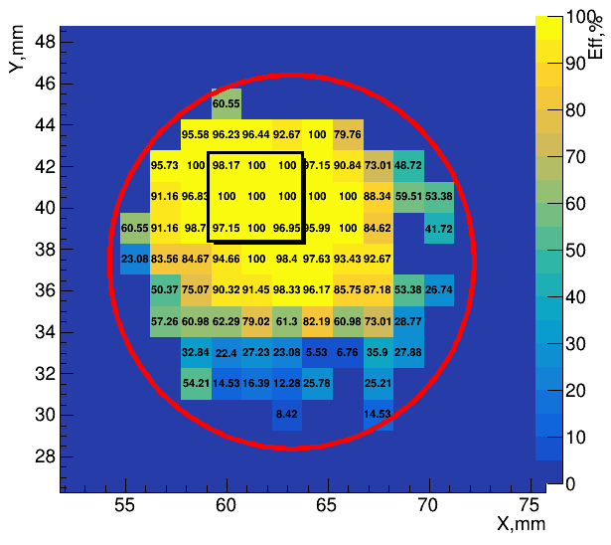
Геометрическое распределение эффективности
MCP border

Slide 12
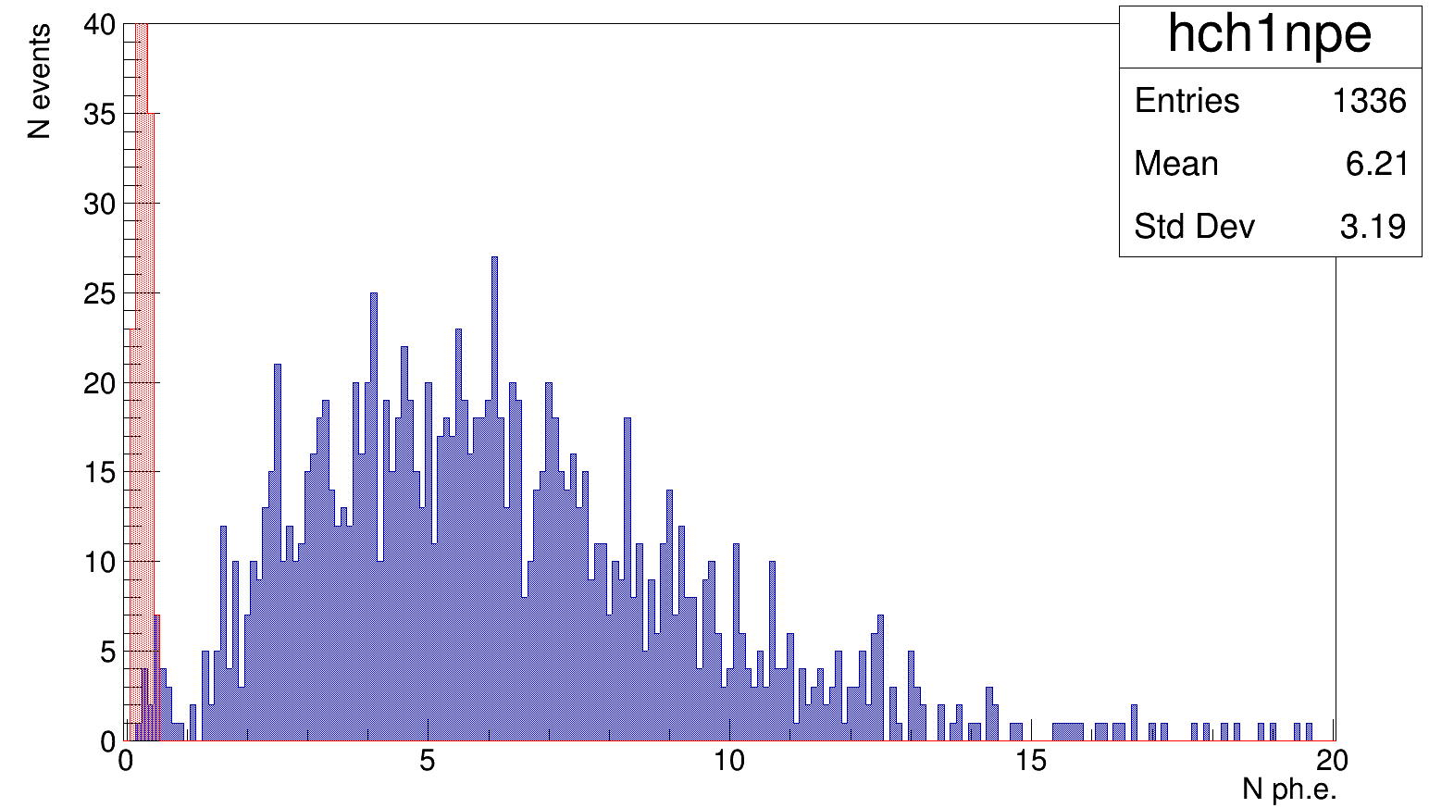
Амплитудное распределение
eff ≈99%
N_{ph.e.} ≈ 6 ( ≈6 по расчетам)
U_{gap} = 1000V

Slide 13
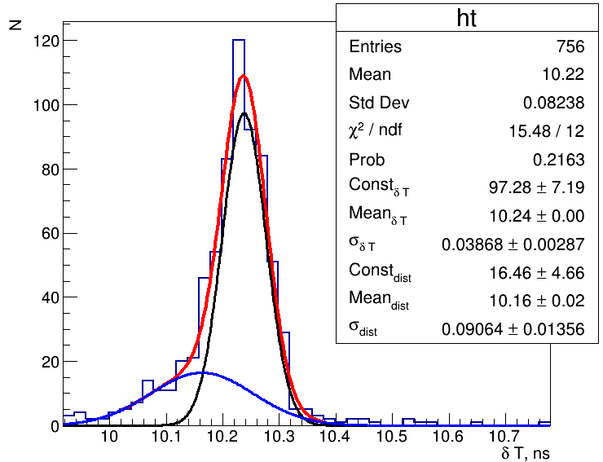
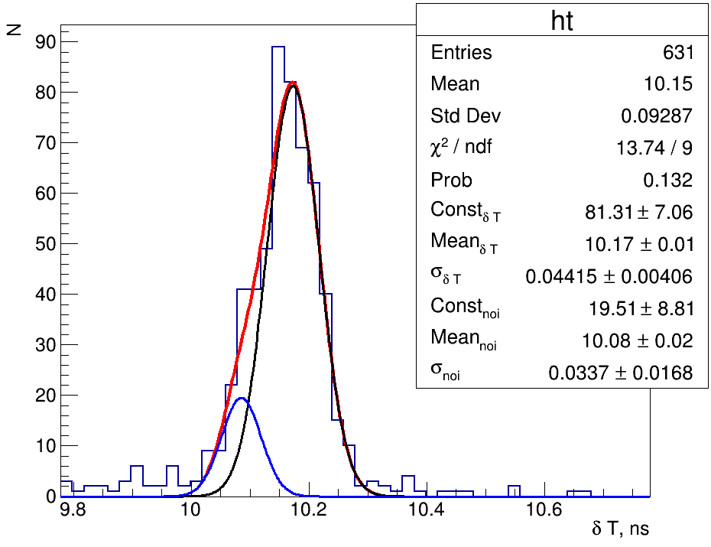
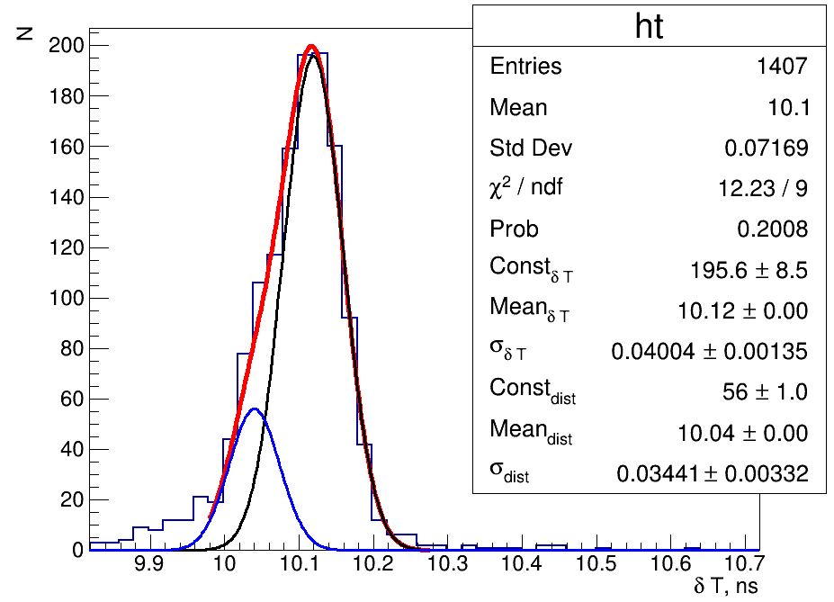
Временное разрешение
600 В
1000 В
800 В

Slide 14
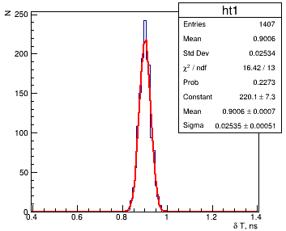
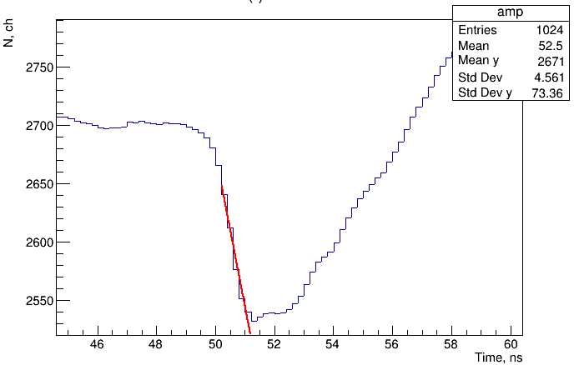
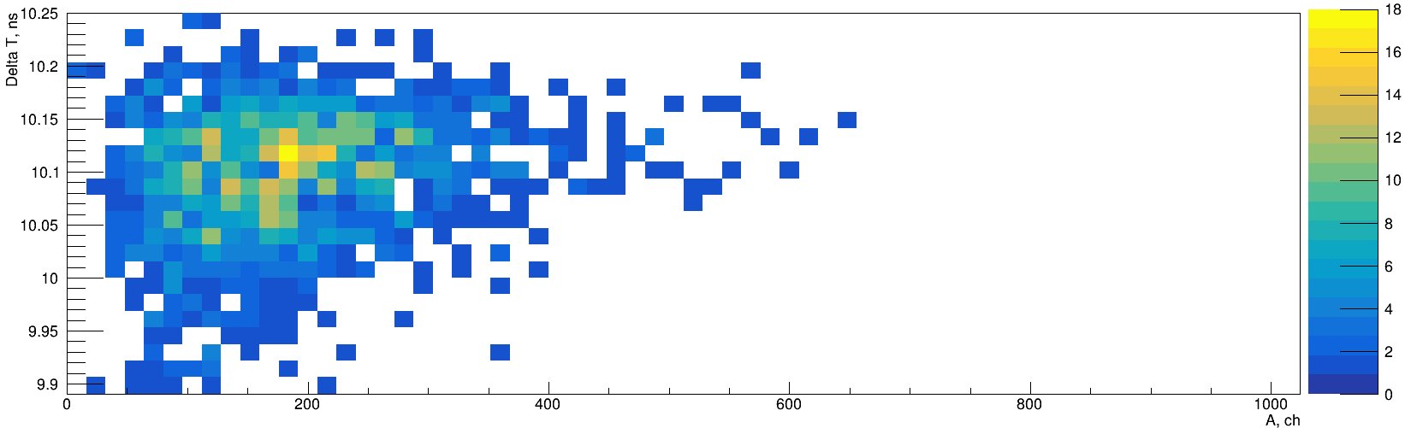
Некоторые факторы, ухудшающее временное разрешение
1
2
T_{Trig2} - T_{Trig1}
3

Slide 15
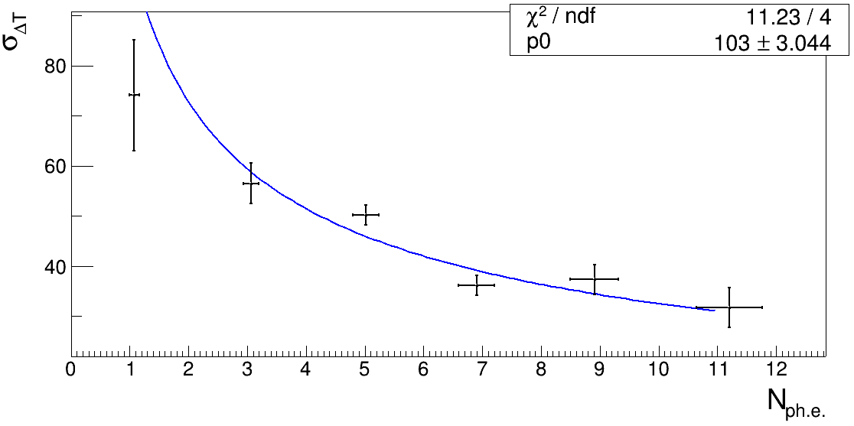
Зависимость временного разрешения от числа фотоэлектронов
𝑝0𝑁𝑝h.𝑒.

Slide 16
Заключение
Изготовлено несколько прототипов с полупрозрачным CsI – фотокатодом на основе LiF (КЭ=7.4%) и MgF2 (КЭ=9.2%) радиаторов
Освоена технология изготовления CsI-фотокатодов
  Удаление воды из МКП (прогрев при 100)
  Отказ от напыления в присутствии МКП (даже в тени)
  ФК выдерживает получасовое завоздушивание
Фотокатод на LiF радиаторе демонстрирует стабильность после испытаний на выведенном пучке электронов
Фотокатод на MgF2 радиаторе был стабилен до испытаний на выведенном пучке электронов, но деградировал после, так как в прототипе применялся загрязненный блок МКП
Среднее число фотоэлектронов ≈ 6, что хорошо совпадает с расчетами
Временное разрешение составляет 40-50пс

Slide 17
Backup

Slide 18
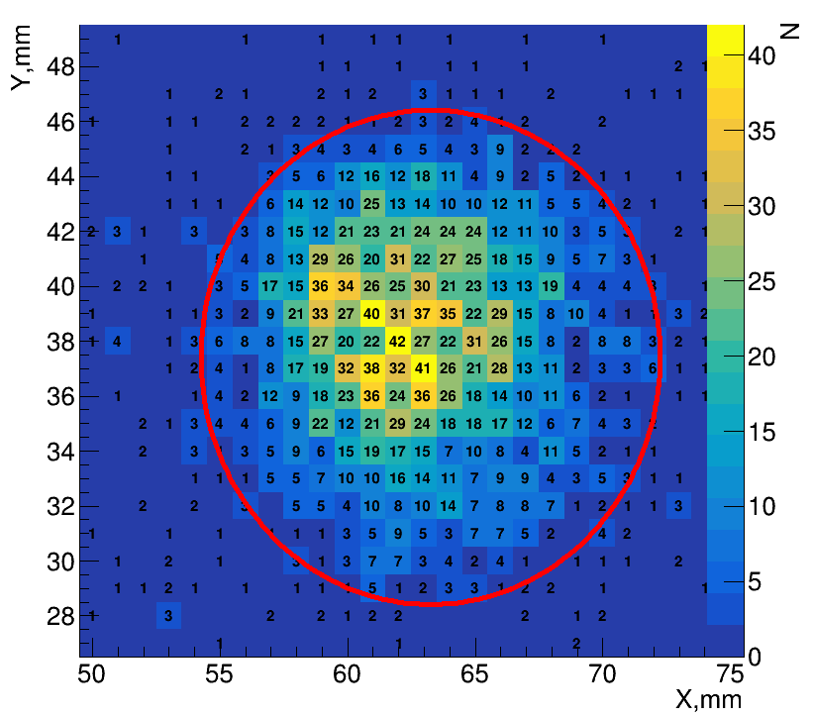

Slide 19
